Slide 1


Odpovědnostní řízení
Manažerské účetnictví

Slide 2








OBSAH PREZENTACE
Teoretická východiska
Odpovědnostní střediska
Mechanismus řízení
Hodnotová kritéria
Základní principy, decentralizace a organizační kontext.
Typologie a rozsah pravomocí manažerů.
Delegování, reporting a motivace.
ROI, EVA
Balanced Scorecard.

Slide 3

I. Teoretická východiska
Základy decentralizovaného řízení v moderní organizaci

Slide 4

KONCEPT DECENTRALIZACE
Proč decentralizovat?
Výhody a rizika
S růstem organizace klesá schopnost top managementu řešit operativní problémy. Odpovědnostní řízení deleguje rozhodování blíže ke zdroji informací.
Výhody: Rychlejší reakce, motivace manažerů, uvolnění kapacity vedení.
Rizika: Suboptimalita (středisko vs. celek).

Slide 5



CO JE ODPOVĚDNOSTNÍ ŘÍZENÍ?
Systém manažerského účetnictví, který identifikuje oblasti odpovědnosti (střediska) a sleduje jejich výkonnost na základě kritérií, která jsou jimi ovlivnitelná.
Klíčová rovnice:

Slide 6
Základní cíl
Dosažení takového dlouhodobého stavu, kdy jednání každého útvaru a pracovníka v podniku přispívá
k dosažení strategických cílů podniku jako celku.
Principy:
Princip ovlivnitelnosti.
Transformace cílů na dílčí úkoly.
Měřitelnost kritérií.
Přínos k výkonnosti podniku propojit s vhodnou formou zainteresovanosti.

Slide 7
PRINCIP ŘIDITELNOSTI
Controllability Principle: Manažer by měl být hodnocen pouze za náklady a výnosy, které může přímo ovlivnit.
Problém fixních nákladů: Jak naložit se společnými náklady, které jsou alokovány shora?
Cíl: Minimalizovat demotivaci způsobenou faktory mimo kontrolu manažera střediska.

Slide 8
Úloha odpovědnostního účetnictví
Vyžaduje pro své úspěšné využití dostatečnou úroveň informačního zabezpečení, které můžeme rozčlenit:
- podle odpovědnosti,
zobrazit vztahy mezi jednotlivými středisky,
vyjádřit přímo v účetním systému rozdíly či odchylky.

Slide 9

STRUKTURA FIRMY
Odpovědnostní řízení musí kopírovat organizační schéma podniku. Každý uzel ve schématu představuje odpovědnostní středisko.
Vytváří se tak hierarchie "n-tých" úrovní, kde se reporty agregují směrem nahoru.

Slide 10
Strukturální předpoklady odpovědnostního řízení
3 oblasti
Řešení organizační struktury podniku
Stanovení míry centralizace a decentralizace
Vytvoření ekonomické struktury podniku – je jedním ze základních prvků odpovědnostního účetnictví

Slide 11
II. Odpovědnostní střediska
Typologie a specifika měření výkonnosti

Slide 12
Tvorba organizační struktury
Horizontální vazby
Předmětné uspořádání – proces tvorby výkonu probíhá v rámci jednoho útvaru.
Technologické uspořádání – jednotlivé procesy probíhají v útvarech specializovaných na konkrétní druh činnosti, výkon prochází v jednotlivých etapách tvorby různými útvary.
Vertikální vazby
Počet vertikálních úrovní řízení vyjadřuje přístup podniku k otázce míry centralizace, pravomoci a odpovědnosti na jednotlivých úrovních řízení.

Slide 13



ZÁKLADNÍ TYPY STŘEDISEK
Nákladové
Výnosové
Ziskové
Investiční
Zisk + Kapitál (Strategické divize).
Rentabilní
Odpovídá za náklady (Výroba, IT).
Výdajové
Náklady i výnosy (Divize, pobočky).
Odpovídá za výnosy (Obchodní oddělení).

Slide 14

NÁKLADOVÁ STŘEDISKA
Pracovníci mohou ovlivnit výši nákladů.
Hospodárnost
Kritéria hodnocení
Sleduje se dodržování rozpočtu nákladů na jednotku výkonu. Často se používá systém standardních nákladů.
Odchylky ve spotřebě materiálu, mzdové odchylky a variabilní režie. Cílem je minimalizace nákladů při dané kvalitě.

Slide 15
VÝNOSOVÁ STŘEDISKA
Pracovníci mohou ovlivnit výši externích výnosů (nemohou ovlivnit náklady, vstupují do vztahů se zákazníky a ovlivňují objem a strukturu prodaných výkonů).
Zaměření na trh
KPI
Manažer nemá vliv na cenu pořízení (náklady), ale odpovídá za objem prodeje a prodejní cenu (výnosy).
Tržní podíl, objem tržeb, plnění prodejního plánu a efektivita marketingových nákladů na akvizici.

Slide 16
ZISKOVÁ STŘEDISKA
Pracovníci mohou ovlivnit vliv nákladů i výnosů souvisejících s činností střediska.
Autonomie
Ziskovost
Manažer rozhoduje o vstupech i výstupech. Rozdíl mezi výnosy a náklady tvoří příspěvek na úhradu fixních nákladů firmy.
Kritérium: Brutto marže nebo zisk střediska. Důležité pro hodnocení divizí v decentralizovaných holdingech.

Slide 17
INVESTIČNÍ STŘEDISKA
Předpokladem vzniku je delegování pravomoci a odpovědnosti v investičním rozhodování z vrcholového vedení na střediska.
Vrcholná odpovědnost
Komplexní metriky
Manažer odpovídá za zisk a zároveň za velikost investovaného kapitálu (budovy, stroje, zásoby).
Zde se již nestačí dívat na absolutní zisk, ale musí se použít poměrová kritéria jako ROI nebo EVA.

Slide 18
Výdajová střediska
Jejich činnost nepřináší prospěch v současné době, ale zvyšuje budoucí potenciál rozvoje firmy.
Inovační a rozvojový potenciál firmy.
Obtížně měřitelné, hodnocení výsledků probíhá zejména věcným posouzením.

Slide 19
Rentabilní střediska
Vstupuje do vztahů s dodavateli a zákazníky a zároveň nese odpovědnost za výši pohledávek, závazků a zásob.

Slide 20
SROVNÁNÍ PRAVOMOCÍ STŘEDISEK
Typ střediska | Náklady | Výnosy | Investice
Nákladové
Výnosové
Ziskové
Investiční

Slide 21
III. Mechanismus řízení
Jak efektivně vést odpovědnostní celky

Slide 22

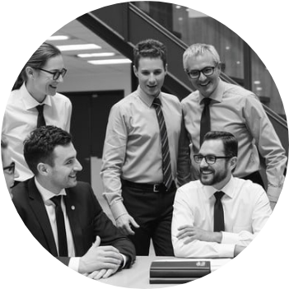
DELEGOVÁNÍ PRAVOMOCÍ
Proces delegování
Nestačí úkol předat, musí být zajištěna informační podpora a kompetence k rozhodování.
Bez pravomoci nelze vyžadovat odpovědnost.
Zlaté pravidlo:
Rozsah odpovědnosti = Rozsah pravomoci.

Slide 23
SOULAD ZÁJMŮ
Co je soulad zájmů?
Hrozba suboptimality
Stav, kdy se individuální zájmy manažera střediska shodují se strategickými cíli celé společnosti.
Manažer může maximalizovat výsledek svého střediska na úkor jiného oddělení (např. šetření na kvalitě ve výrobě poškodí servis).

Slide 24






NÁSTROJE ŘÍZENÍ
Rozpočty
Reporting
Odměňování
Plánování nákladů a výnosů.
Zpětná vazba o skutečnosti.
Motivační složka mzdy.

Slide 25
ROZPOČTOVÁNÍ A KONTROLA
Plánovací funkce
Kontrolní funkce
Rozpočet stanovuje "mantinely" pro manažera střediska. Slouží jako závazný limit (náklady) nebo cíl (výnosy).
Porovnání skutečnosti s plánem. Identifikace odchylek, které vyžadují zásah managementu.

Slide 26
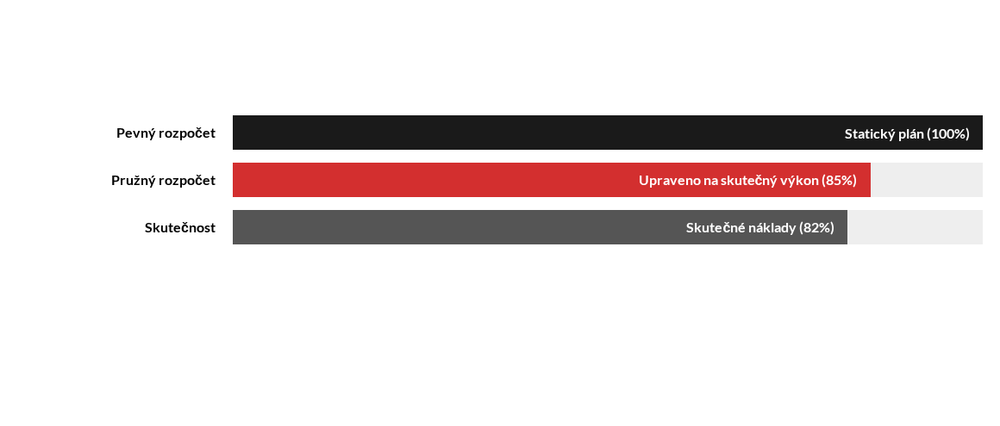
PEVNÉ VS. PRUŽNÉ ROZPOČTY
Závěr: Pružný rozpočet je spravedlivější pro hodnocení manažera, protože eliminuje vliv změny objemu výroby.

Slide 27

ODPOVĚDNOSTNÍ REPORTING
Pravidelný tok informací zdola nahoru. Každý report musí obsahovat:
Skutečné výsledky.
Plánované (rozpočtované) hodnoty.
Vyčíslené odchylky.
Komentář k příčinám.

Slide 28
PYRAMIDA REPORTINGU
Top Management (Agregovaná data)
Divizní manažeři (Srovnání středisek)
Vedoucí středisek (Detailní operativní data)

Slide 29
POŽADAVKY NA REPORT
Včasnost: Informace musí přijít dříve, než problém eskaluje.
Adresnost: Report dostává ten, kdo má pravomoc ke změně.
Srozumitelnost: Přehlédnutí podstatných informací (šum).
Konzistence: Stejná struktura v čase pro srovnání.

Slide 30
Řízení podle výjimek
Manažer řeší jen problémy, běžná činnost probíhá bez jeho zásahů.
Princip výjimky
Úspora času
Manažeři vyšších úrovní se nezabývají středisky, která plní plán. Soustředí se pouze na ty, kde je odchylka mimo toleranční mez.
Tento přístup brání informačnímu přehlcení a umožňuje managementu věnovat se strategickému rozvoji.

Slide 31

ANALÝZA ODCHYLEK (VARIANCE)
Klíčový nástroj pro pochopení "PROČ". Rozlišujeme:
Cenová odchylka: Rozdíl v nákupních cenách vstupů.
Množstevní odchylka: Rozdíl ve spotřebě materiálu/času.
Příznivá odchylka (F) vs. Nepříznivá odchylka (U).

Slide 32
IV. Hodnotová kritéria
Měření úspěšnosti a tvorby hodnoty

Slide 33
PROČ NESTAČÍ ABSOLUTNÍ ZISK?
Příklad
Náklady kapitálu
Středisko A má zisk 1 mil. Kč. Středisko B má zisk 2 mil. Kč. Které je lepší? Bez znalosti velikosti kapitálu, který k tomu potřebovaly, to nevíme.
Peníze vložené do střediska nejsou zdarma. Musí vydělat alespoň tolik, kolik by vynesly jinde (alternativní náklady).

Slide 34


ROI (návratnost investice)
Kolik se vydělá z vložených peněz.
ROI
Základní ukazatel pro investiční střediska.

Slide 35



DU PONTŮV ROZKLAD ROI
Pomáhá identifikovat, zda je rentabilita dána vysokou marží nebo rychlým obratem majetku.

Slide 36
OMEZENÍ ROI
Podinvestování: Manažer může odmítnout ziskový projekt, pokud má jeho ROI nižší než současný průměr střediska (i když je vyšší než náklady kapitálu firmy).
Krátkodobost: Snaha o rychlé výsledky na úkor dlouhodobých investic.

Slide 37

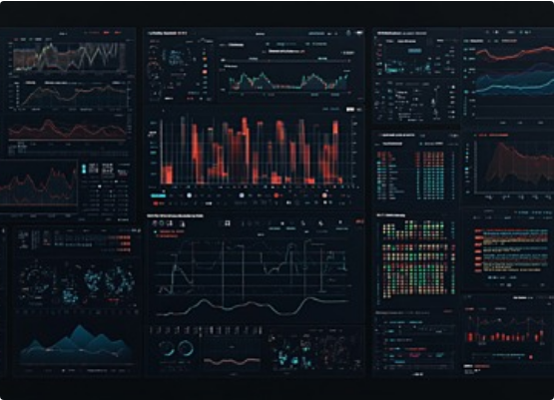
REZIDUÁLNÍ DŮCHOD (RI)
Absolutní vyjádření nadvýrobku. Motivuje manažery přijímat všechny projekty s výnosem vyšším než náklady kapitálu.

Slide 38

EVA (EKONOMICKÁ PŘIDANÁ HODNOTA)
Nejpokročilejší kritérium. Počítá s ekonomickým ziskem a váženými průměrnými náklady kapitálu, pro účely řízení investičních středisek.
EVA=ovlivnitelný výsledek střediska+(-)úpravy – zaměstnaný kapitál x požadovaná výnosnost kapitálu
EVA

Slide 39
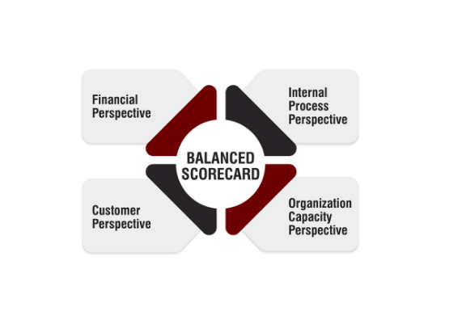
BALANCED SCORECARD (BSC)
Finanční ukazatele (ROI, EVA) jsou pohledem do minulosti.
BSC přidává nefinanční perspektivy pro budoucí růst.
Cíl: Rovnováha mezi finančními cíli a hybnými silami úspěchu.

Slide 40


ČTYŘI PERSPEKTIVY BSC
Finanční
Zákaznická
Procesní
Učení a růst
Jak nás vidí akcionáři?
Jak nás vidí zákazníci?
V čem musíme vynikat?
Umíme se inovovat?

Slide 41
BUDOUCÍ TRENDY V ŘÍZENÍ
Prediktivní analytika: Reporting v reálném čase namísto měsíčních zpětných reportů.
ESG kritéria: Odpovědnost za environmentální a sociální dopady střediska.
Agilní struktury: Rozpad pevných středisek do dynamických projektových týmů.

Slide 42

Děkuji za pozornost
Prostor pro vaše dotazy a diskusi

